Slide 1
新しいオブジェクトを学習する

Slide 2
概要
5～7日間の間隔をあけて、2回のfMRIセッションを実施します。
セッション1：約90分
セッション2：約75分
脳活動を測定しながら、画像の閲覧、短いビデオの視聴、主要な学習課題など、いくつかの課題に取り組んでいただきます。

Slide 3
セッション1の概要
構造スキャン＆練習（5分）：脳を素早くスキャンし、自分のペースで課題を練習するチャンスです。
物体観察（10分）：一連の画像を素早く見ます。同じ画像が2回続けて表示されたら、ボタンを押して反応します。
学習課題（40分）：物体の名前を学ぶ、学習のメイン部分です。
物体観察（10分）：一連の画像を素早く見ます。同じ画像が2回続けて表示されたら、ボタンを押して反応します。
ビデオ（10分）：10分間のビデオクリップをリラックスして視聴します。

Slide 4
オブジェクトの表示：タスクの説明
一連の画像が素早く表示されます。
同じ画像が連続して表示されたら、任意のボタンを押してください。
画像が消える前に反応できなくても心配しないでください。それでも、頑張って反応してみてください。

Slide 5
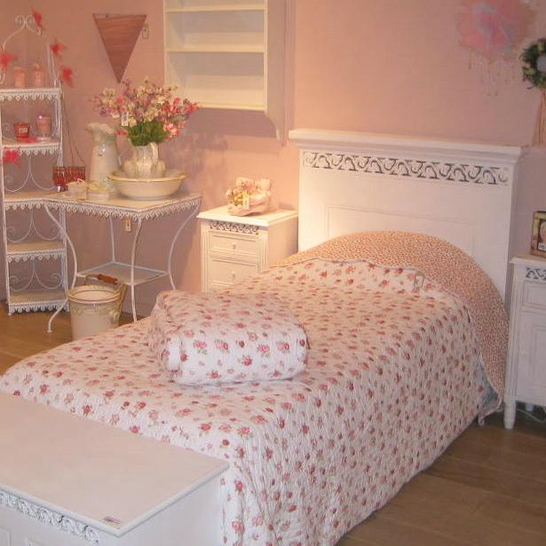
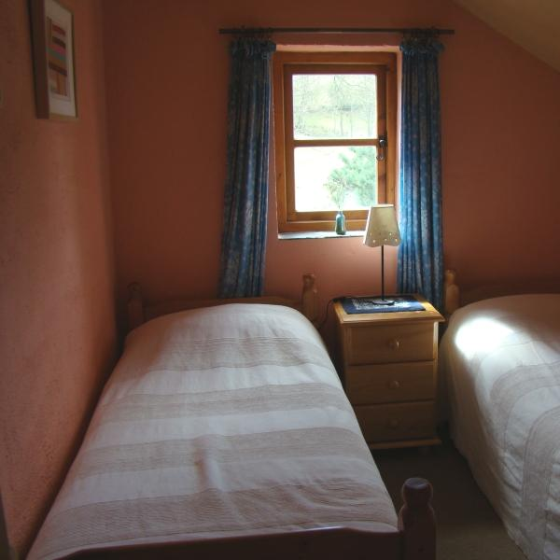
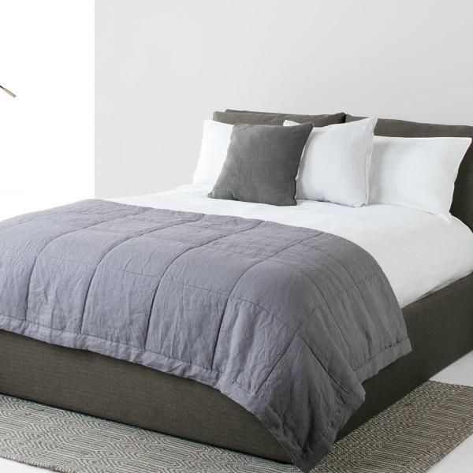

オブジェクトの表示: 例 (シーケンスを開始するには次へを押します)
押して

Slide 6
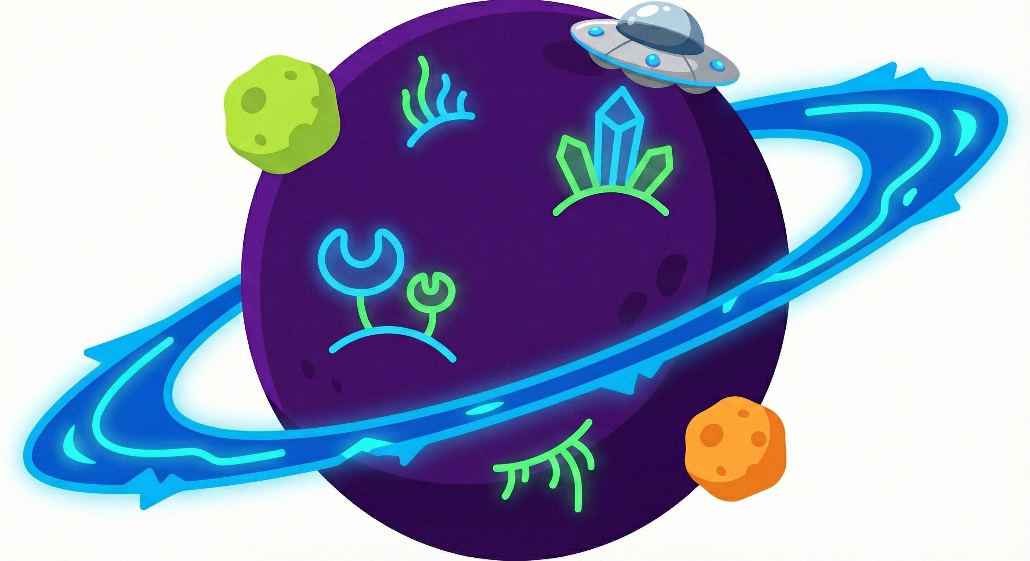
学習課題：新しい物体の識別
物体の画像が次々と表示されます。
あなたの目標は、試行錯誤を繰り返しながら、それぞれの物体の正しい名前を覚えることです。
これらの物体は異星から来たものです。見覚えのある物体もあれば、見慣れない物体もあるでしょう。

Slide 7
学習課題: 何を期待するか
一貫性：各オブジェクトカテゴリの名前は、実験全体を通して同じです。
変動性：私たちの世界にある物体と同様に、同じ物体の画像が2つとして全く同じものはありません。
同じ名前の物体でも、見た目はわずかに異なります。
試行ごとに見た目がわずかに変化しても驚かないでください。

Slide 8
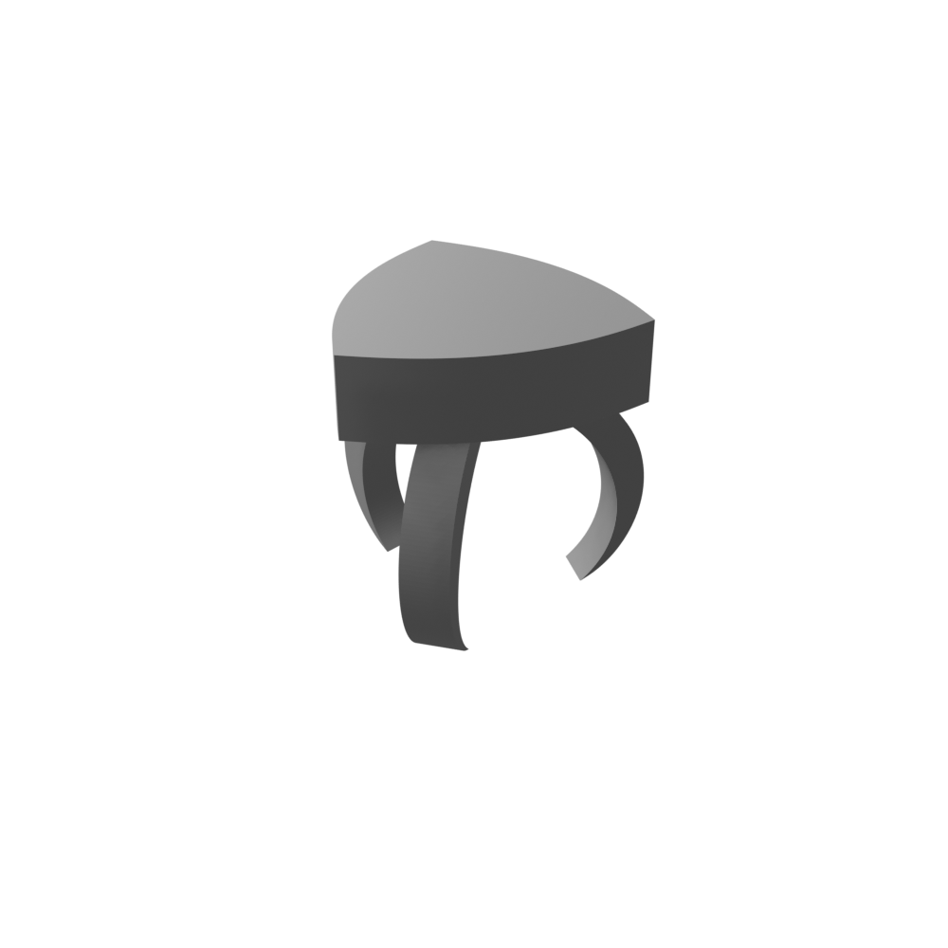
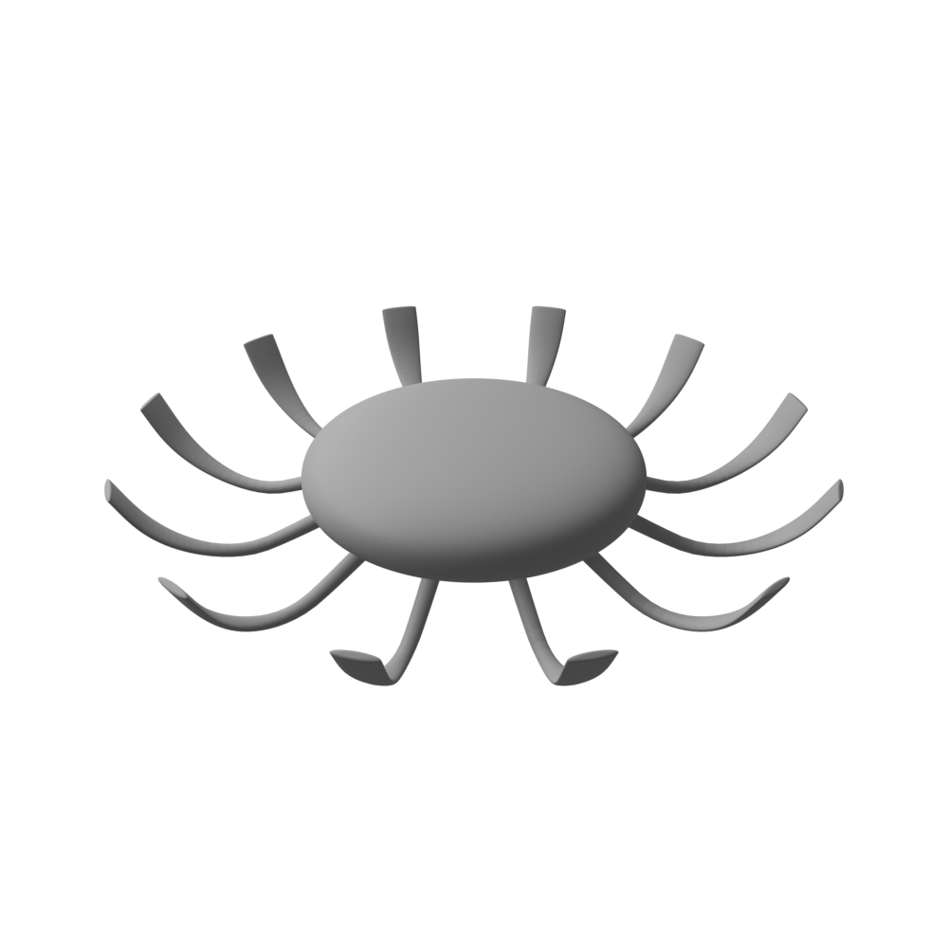

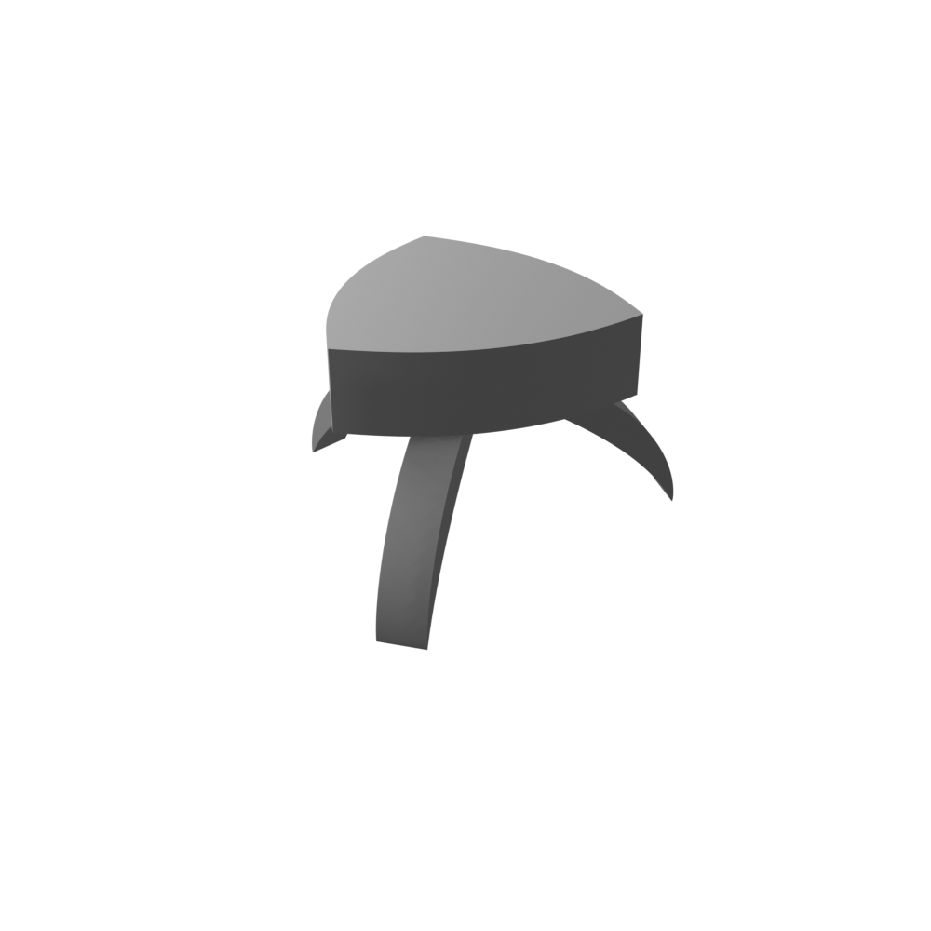
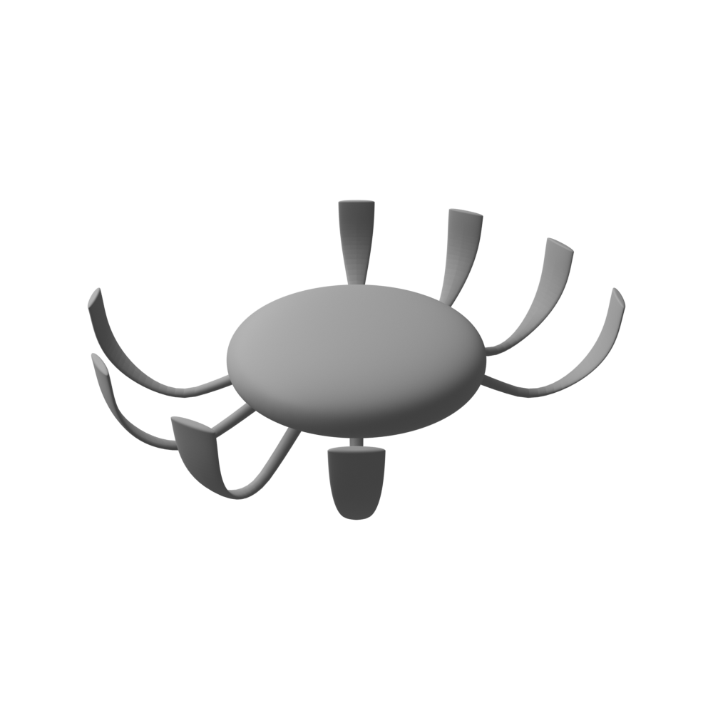

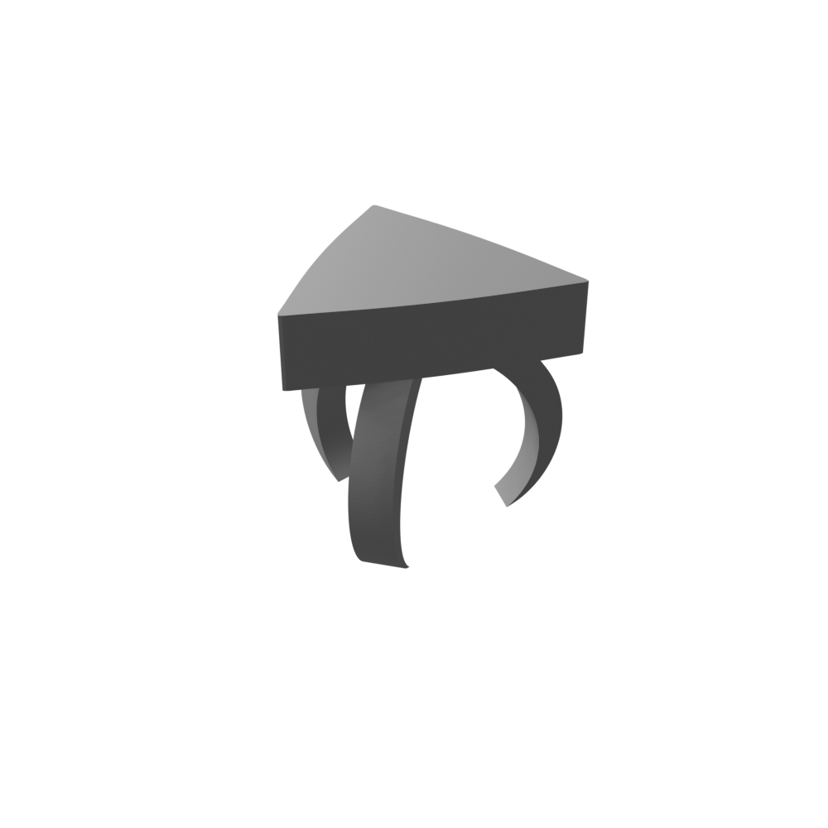
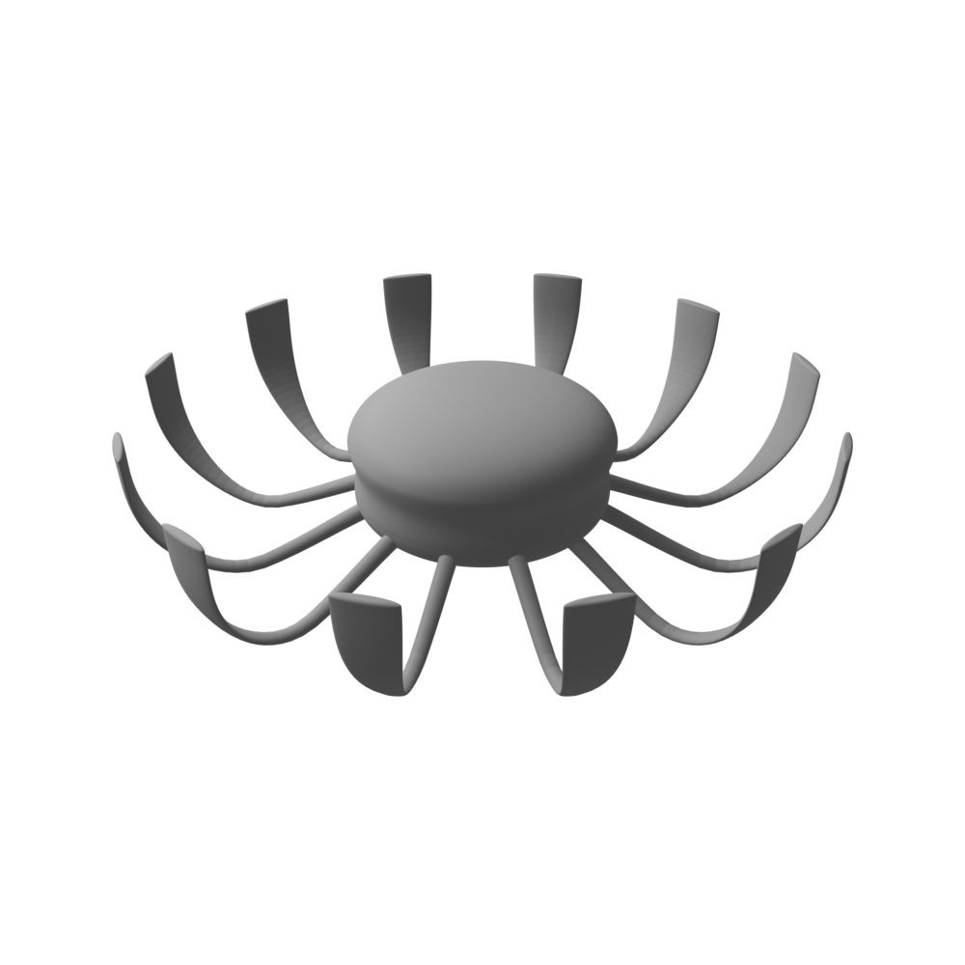

エイリアンオブジェクトの例
ボトル
シート
ヘアクリップ
（ご覧のとおり、一部のオブジェクトは他のオブジェクトよりも馴染みのあるように見えます。各オブジェクトには、見た目がわずかに異なるバージョンがあります）

Slide 9
あなたが学ぶことになるエイリアンの物体
タスク中に 9 つの異なるオブジェクトを学習します。
消しゴム
冷蔵庫
寝袋
花瓶
ラジオ
ティーポット
財布
金槌
コップ
(これらを今覚える必要はありません。タスク中に学習します!)

Slide 10
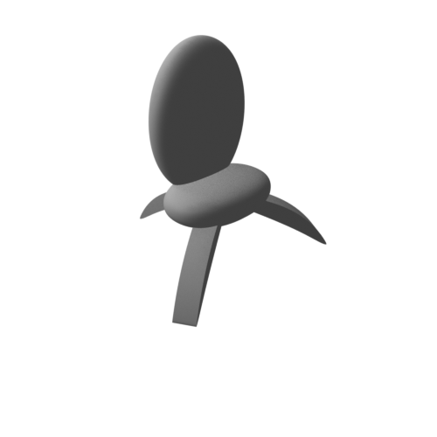
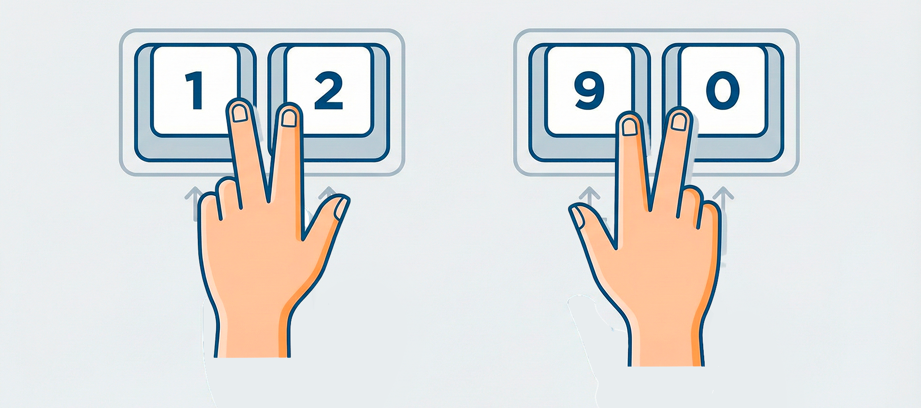
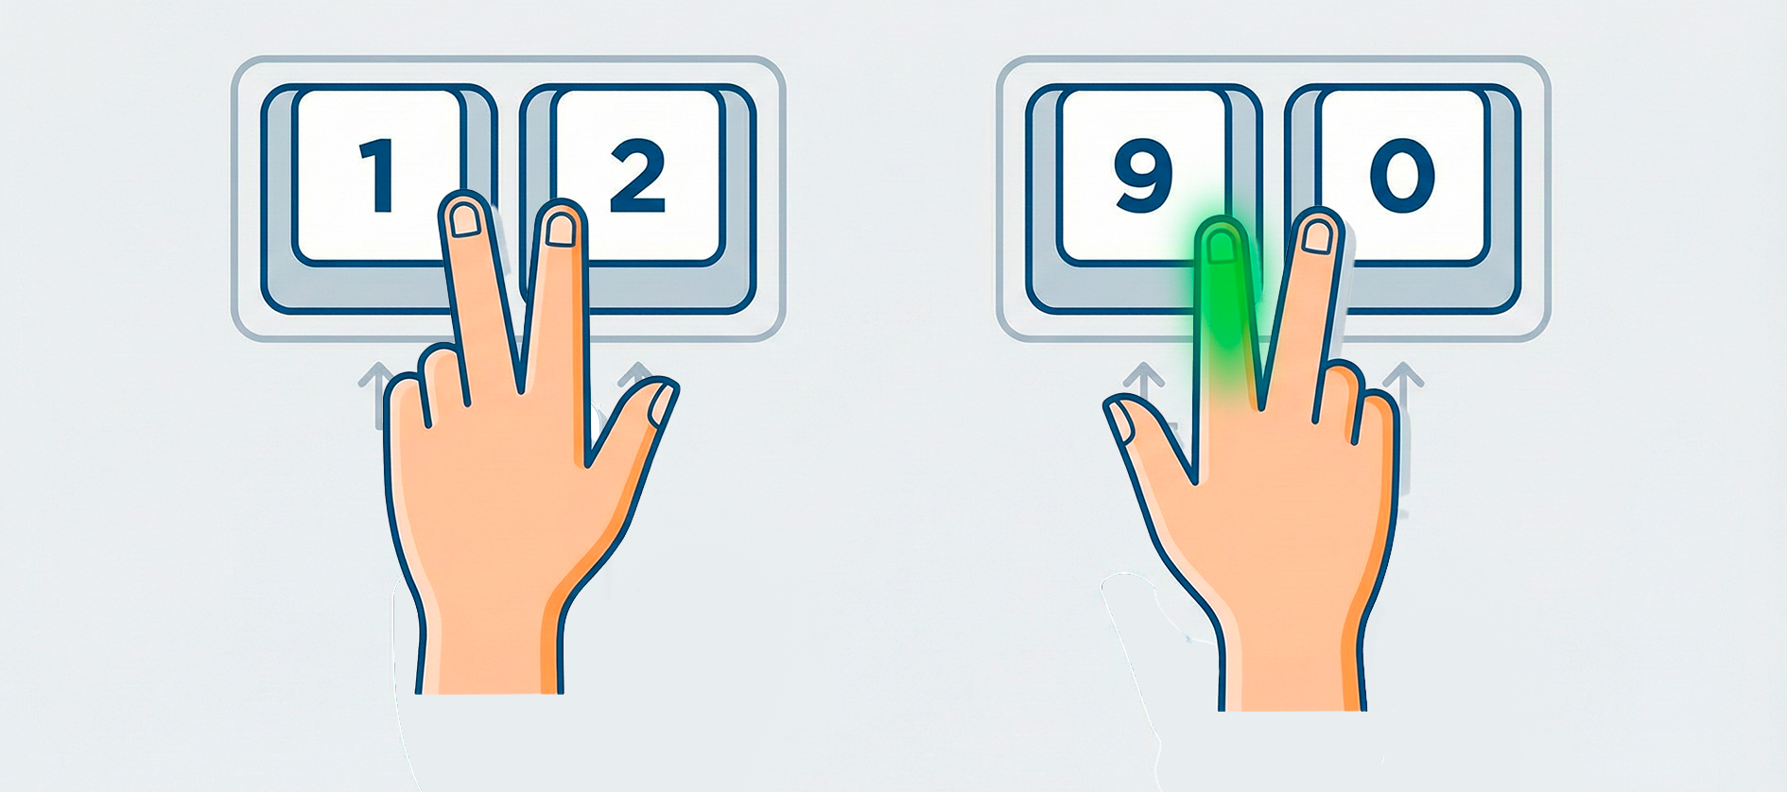
ステップバイステップのトライアル
Plate
Chair
Fork
Bike
Plate
Chair
Fork
Bike
約3秒。画像のみ
応答に2～3秒
1秒のフィードバック
準備ができて
準備ができて
フィードバックをレビューする

Slide 11
学習課題：セッション1の詳細
課題は8つの学習ブロックに分かれています。
各ブロックには27回の試行が含まれており、所要時間は約5分です。
各ブロックの間には、目を休めるための短い休憩があります。
8つの学習ブロックを終えた後、最後の5分間のテストブロックを完了します。
これらの試行は学習課題と同じですが、フィードバックは提供されません。

Slide 12
セッション2に戻る
5～7日後に戻ってきたときの手順はほぼ同じですが、短くなっています。
学習ブロックは8つではなく6つになります。
最後に、フィードバックなしの別のテストブロックで終了します。

Slide 13
重要なお知らせ
スピードと正確さ：できるだけ速く、そして正確に答えるようにしてください。
飛ばさない：推測であっても、すべての試行で答えを出すようにしてください。
制限時間：名前が表示されてから数秒しか時間がないことを覚えておいてください。
集中力を維持：フィードバックを参考に、選択肢を絞り込んでください。
2つのオブジェクト画像が完全に同じになることはないので、驚かないでください。

Slide 14
MRI装置の実用ノート
静止：最も重要なのは、頭をしっかりと動かさないことです。少しでも動くと脳の映像がぼやけて分析が難しくなります。
騒音：スキャナーはかなり大きな音を発しており、リズミカルなドスンという音がします。これは正常な動作であり、想定内のことです。保護のため、ヘッドホンをお貸しいたします。

Slide 15
幸運を！

